Slide 1
8. FEBRUAR – kulturni praznik

Slide 2
SLOVENSKA HIMNA
Besedilo: France Prešeren Glasba: Stanko Premrl Skladba vključuje sedmo kitico Prešernove Zdravljice

Slide 3
»Žive naj vsi narodi, ki hrepene dočakat dan, da koder sonce hodi, prepir iz sveta bo pregnan…«
Tako je zadonela slovenska himna, ki je sedma kitica Prešernove pesmi Zdravljica, in je tudi v zbirki pesmi Poezije. Z njo je Prešeren dokazal, da je bil zaveden Slovenec.

Slide 4
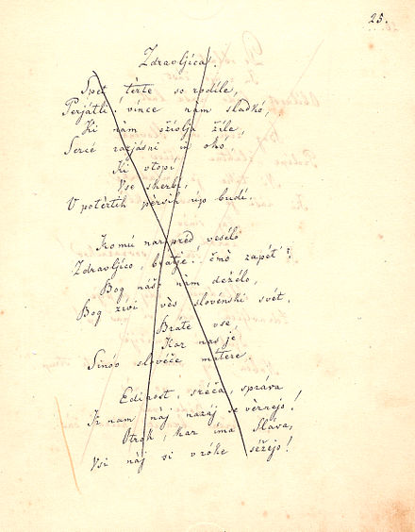

Slide 5
Prijatlji! Obrodile so trte vince nam sladkó, ki nam oživlja žile, srce razjásni in oko, ki utopi vse skrbi, v potrtih prsih up budi!

Slide 6
Komú narpred veselo zdravljico, bratje! čmo zapét'! Bog našo nam deželo, Bog živi ves slovenski svet, brate vse, kar nas je sinov sloveče matere!

Slide 7
V sovražnike 'z oblakov rodú naj naš'ga treši gróm; prost, ko je bil očakov, naprej naj bo Slovencov dom; naj zdrobé njih roké si spone, ki jih še težé!

Slide 8
Edinost, sreča, sprava k nam naj nazaj se vrnejo; otrók, kar ima Slava, vsi naj si v róke sežejo, de oblast in z njo čast, ko préd, spet naša boste last!

Slide 9
Bog žívi vas Slovenke, prelepe, žlahtne rožice; ni take je mladenke, ko naše je krvi dekle; naj sinóv zarod nov iz vas bo strah sovražnikov!

Slide 10
Mladenči, zdaj se pije zdravljica vaša, vi naš up; ljubezni domačije noben naj vam ne usmŕti strup; ker zdaj vas kakor nas, jo sŕčno bránit kliče čas!

Slide 11
Živé naj vsi naródi, ki hrepené dočakat dan, ko, koder sonce hodi, prepir iz svéta bo pregnan, ko rojak prost bo vsak, ne vrag, le sosed bo mejak!

Slide 12
Nazadnje še, prijatlji, kozarce zase vzdignimo, ki smo zato se zbratli, ker dobro v srcu mislimo; dókaj dni naj živí vsak, kar nas dobrih je ljudi!

Slide 13
FRANCE PREŠEREN
največji slovenski pesnik

Slide 14
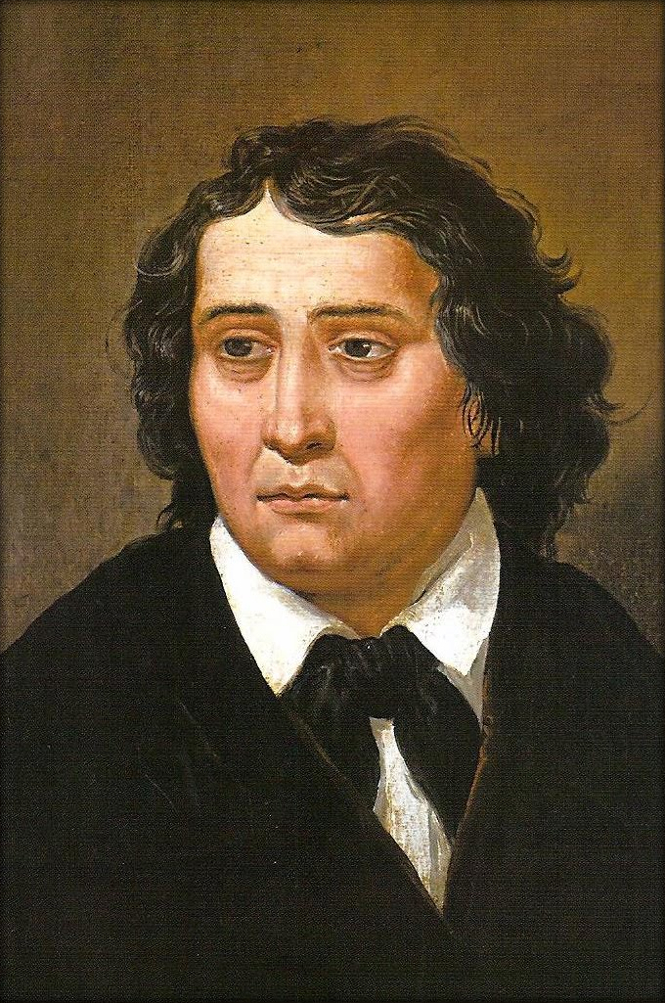

Slide 15
Življenje Franceta Prešerna
Naš največji pesnik se je rodil 3. 12. 1800 v Vrbi na Gorenjskem. Rodil se je v kmečko družino, po domače se je domačiji reklo “Pri Ribičevih”. Njihova kmetija je bila ugledna, zato so si lahko privoščili poslati Franceta, ki je že zgodaj pokazal nadarjenost, v šolo. V šoli je bil uspešen, zapisan je bil tudi v zlato knjigo. Navkljub materini želji, da bi postal duhovnik, se je Prešeren uprl in vpisal pravo na Dunaju, kjer je začel v času študija odkrivati pesniški svet. Po vrnitvi z Dunaja je dobil službo v Ljubljani. V tem času se je spoprijateljil z Matijo Čopom, profesorjem in knjižničarjem, ki je govoril kar 19 jezikov in je imel velik vpliv na Prešernovo ustvarjanje.

Slide 16
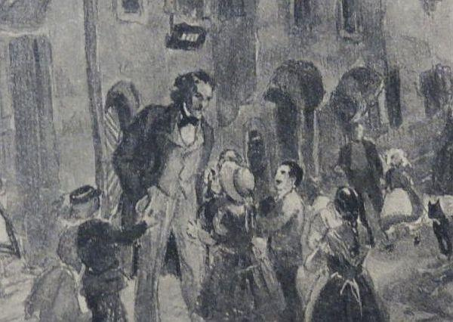
DOKTOR FIG
France Prešeren je po navadi nosil frak in cilinder, bil je velik ljubitelj otrok. Pri sebi je imel vedno mošnjiček, poln fig, ki jih je delil otrokom. Zato se ga je prijel naziv doktor Fig.

Slide 18
DELA
Njegova najbolj znana dela so pesmi:
Lepa Vida, Turjaška Rozamunda, Krst pri Savici, Povodni mož…

Slide 19
France Prešeren: POVODNI MOŽ

Slide 20
Ko se je zaljubil v Julijo Primic, je napisal Sonetni venec, svojemu rojstnemu kraju pa je posvetil pesem O Vrba, srečna draga vas domača:

Slide 21
V prijeten praznični dan se zapeljite z vlakom, še eno Prešernovo pesmijo – Od železne ceste:

Slide 22
Na Prešerna smo zelo ponosni, zato nas nanj, poleg mnogih spomenikov po Sloveniji in najbolj znanega Prešernovega spomenika v Ljubljani (za tiste, ki še niste opazili: gleda Julijo na sosednji stavbi), spominja tudi kovanec za dva evra, na katerem je upodobljen.

Slide 23
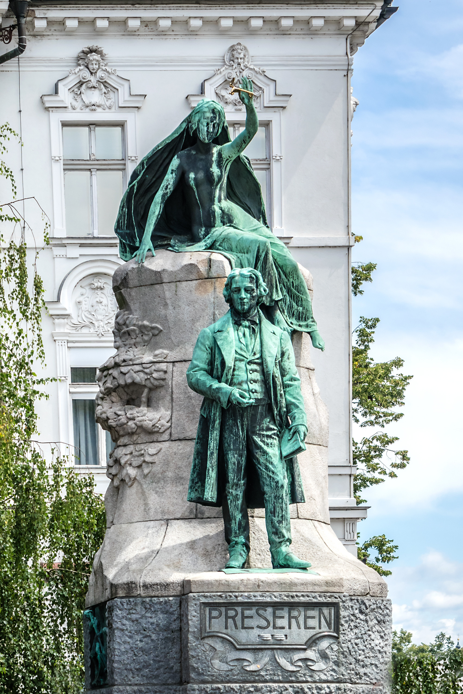

Slide 24
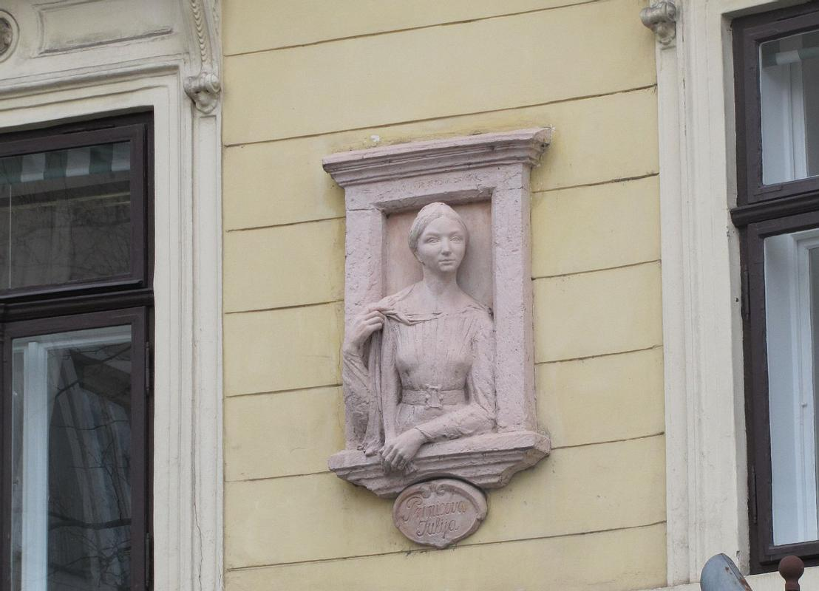

Slide 25
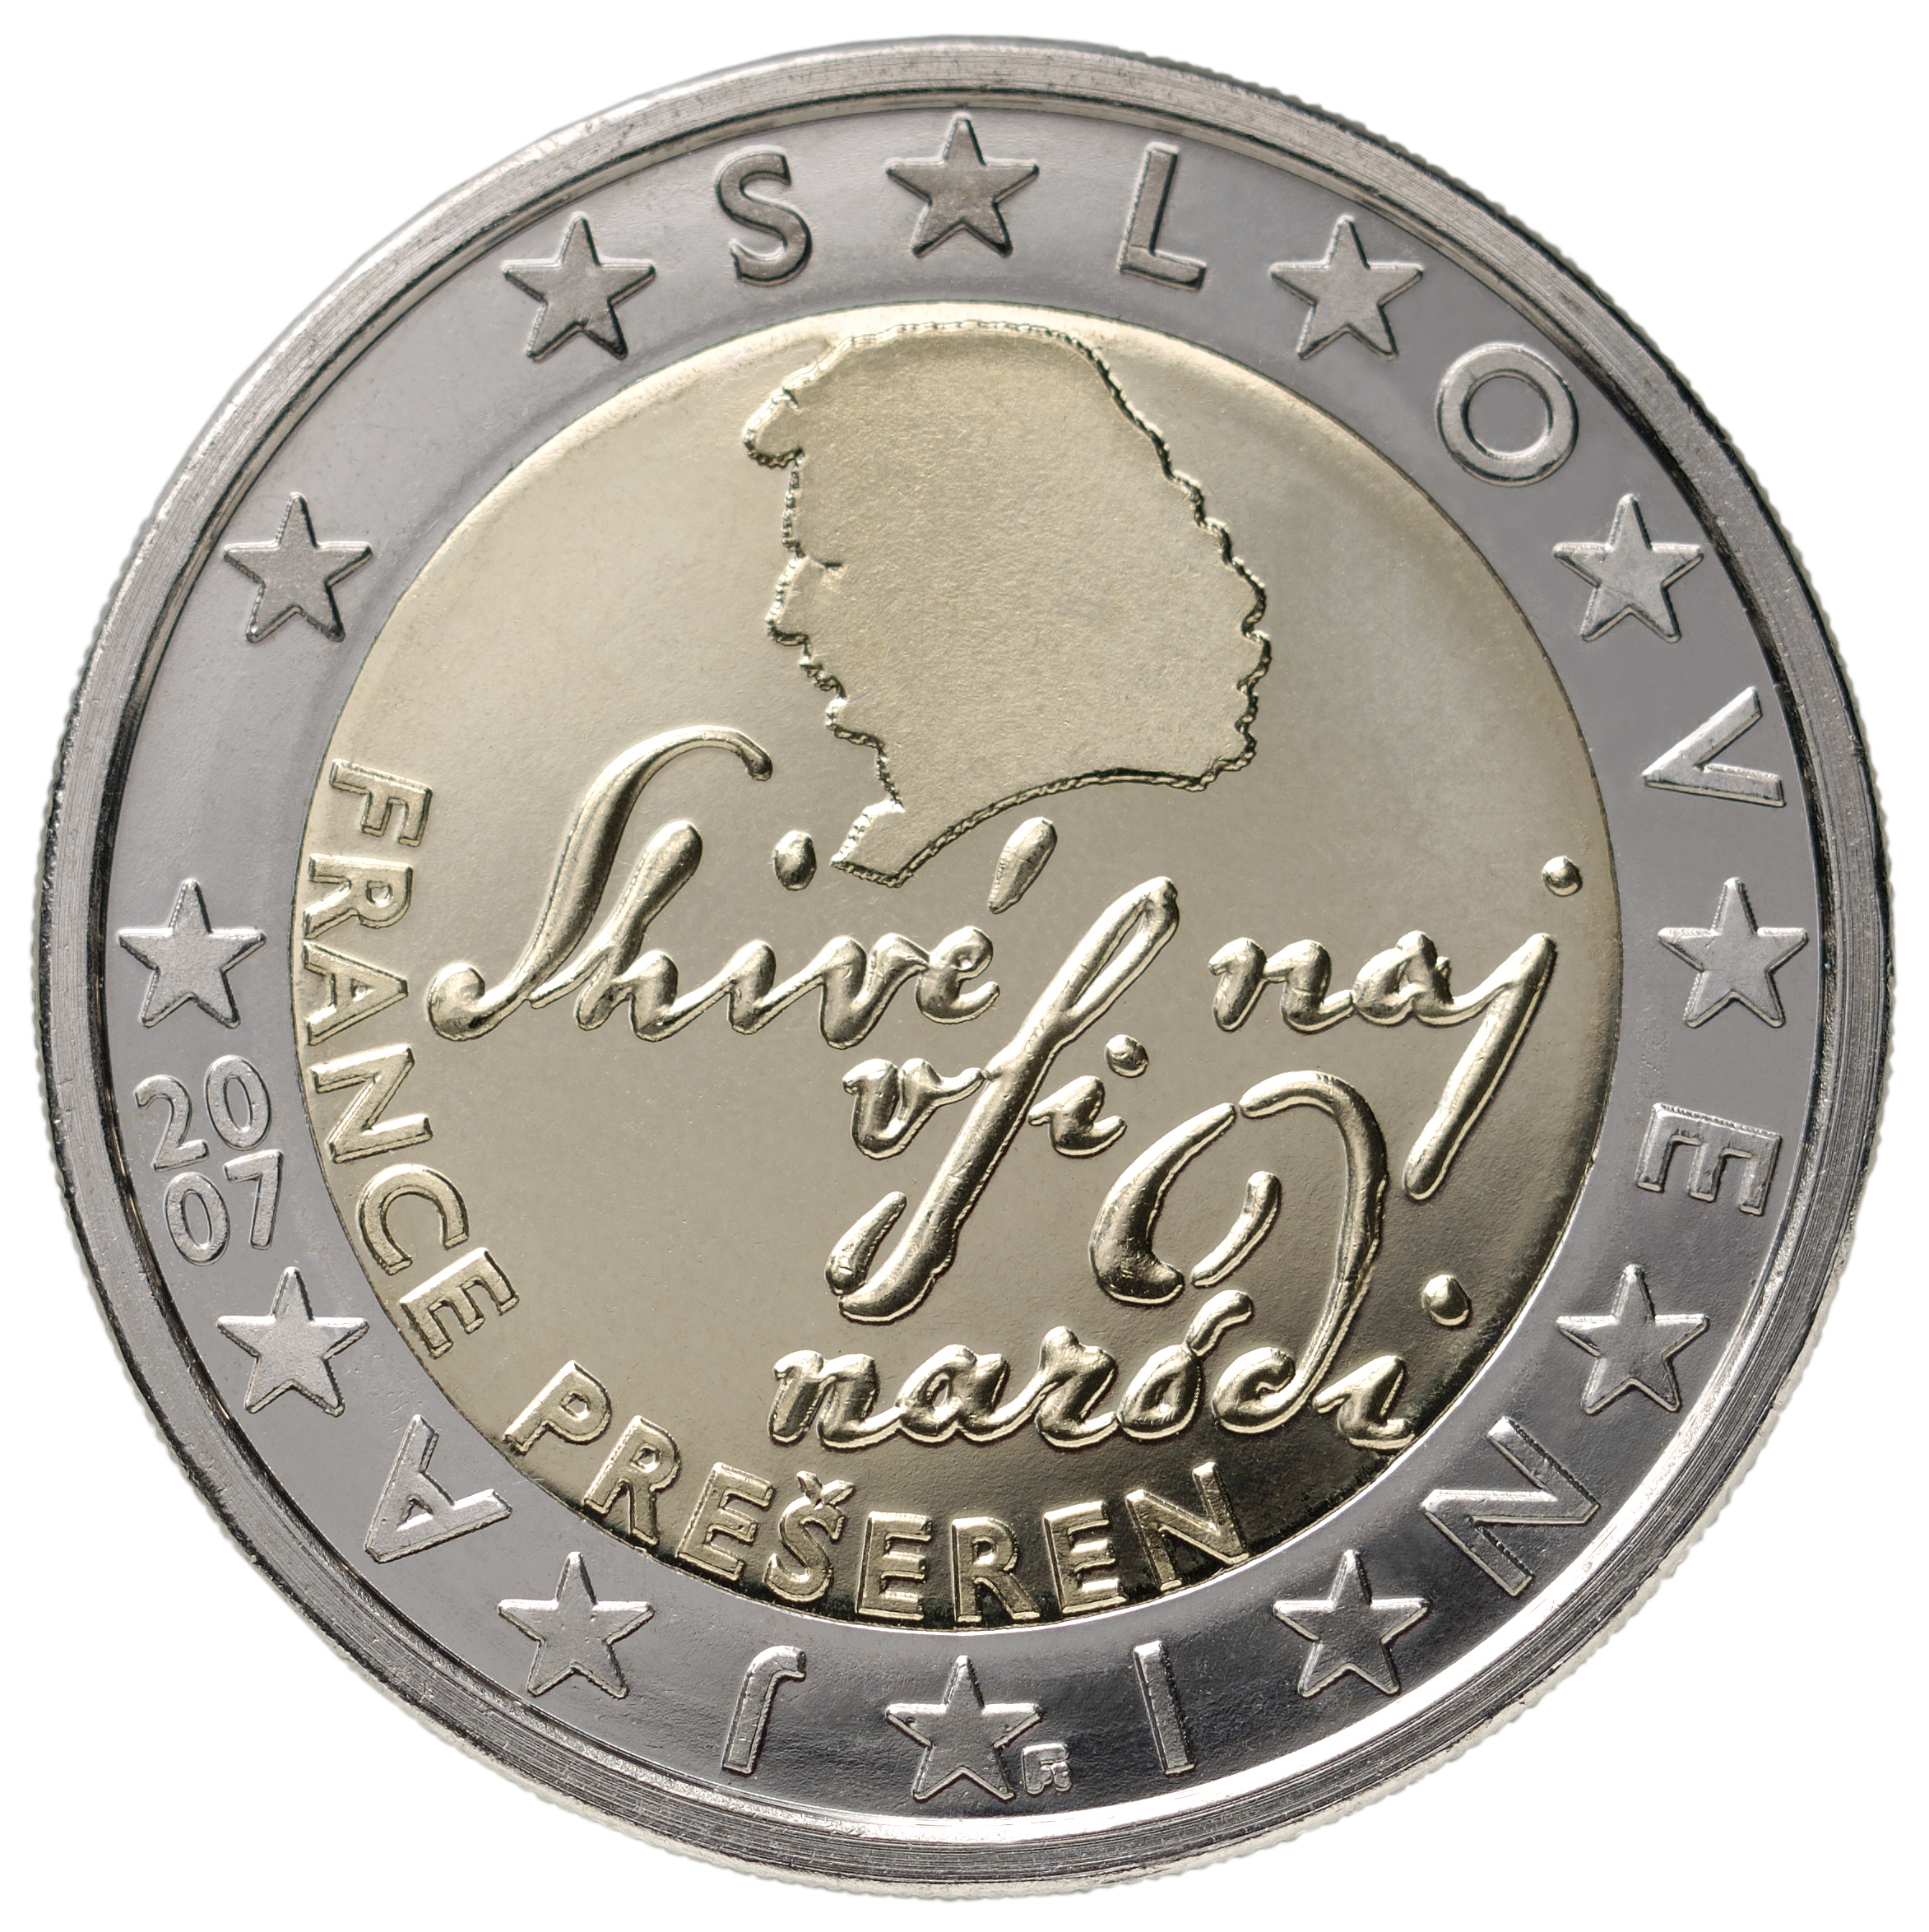

Slide 26
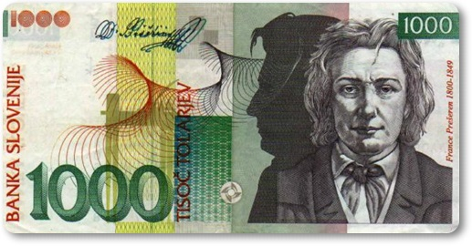

Slide 27
Andrej Rozman Roza: Povodni mož
Andreja Rozmana Roza pa je poustvaril balado Povodni mož in njeno dogajanje prenesel v današnji čas.
Avtor prične z deklamacijo pesmi na posnetku ob 5:40.

Slide 28
Prijeten kulturni praznik in če ne drugega, se na Prešerna spomnite s figo ali dvema!

Slide 29
Razredničarke 5. razredov & Ada Pirš, Zdenka Hosta

